Slide 1
第九章 函数
授课教师：饶云波

Slide 2
本章要点
函数的定义和调用
函数声明
实际参数
return语句
程序终止
递归

Slide 3
案例分析：为什么要用到函数？
写一段代码，打印两个整数中最大的那个。
完成的代码可能是这样的：
int main()
{
int a = 2, b = 3;
if (a > b) printf("max=%d\n", a);
else printf("max=%d\n", b);
return 0;
}

Slide 4

案例分析
有同学可能会想到更简洁的写法：
int main()
{
int a = 2, b = 3;
printf("max=%d\n", a > b ? a : b);
return 0;
}

Slide 5
案例分析
如果我们需要再次找出另外两个整数中的最大者怎么办？
同学们可能想到这样编码：
int main()
{
int a = 2, b = 3, c = 5, d = 4;
printf("max=%d\n", a > b ? a : b);
printf("max=%d\n", c > d ? c : d);
return 0;
}
可以看到，这两句代码是非常相似的，它们完成相同的功能。
熟用编辑器的同学极有可能使用粘贴-复制-修改的方法完成编码。
但问题是，如果再多来几次，那么这种编码方式还有效吗？

Slide 6
案例分析
分析上述代码，可以发现：
要实现的功能是由一系列相关联的语句构成的；
这些语句组成了一个功能块；
这个功能块可能会被多次重复使用；
每次使用时，功能块的运算模式是不变的，但参与运算的数值可能不同，得到的结果也就不一样。
C语言提供了包装上述功能块的机制，这就是：函数(function)

Slide 7
函数的概念
简单来说，函数就是组合在一起的、完成一定功能的、并且被命名的语句序列。
每个函数本质上是一个自带声明和语句的分程序。
函数的优点：
可以利用函数把程序划分成功能相对独立的小块，这样便于人们理解和修改程序。
可以避免重复编写可多次使用的代码。
函数是可以被重用的，即：一个函数最初可能是某个程序的一部分，但可以将其用于其他程序中。

Slide 8
9.1函数的定义和调用
我们先通过一个简单实例来看看函数是如何定义的。
【例】一个叫做average的函数用来计算两个double类型数值的平均值
double average(double a, double b)
{
return (a + b) / 2;
}
函数的返回类型
函数名
函数的形式参数（列表）
函数体

Slide 9
#include <stdio.h>
double average(double a, double b)
{
return (a + b) / 2;
}
int main(void)
{
double x, y, z;
printf("Enter three numbers: ");
scanf("%lf%lf%lf", &x, &y, &z);
printf("Average of %g and %g: %g\n", x, y, average(x, y));
printf("Average of %g and %g: %g\n", y, z, average(y, z));
printf("Average of %g and %g: %g\n", x, z, average(x, z));
return 0;
}
%g是C语言printf()函数的一个输出格式类型，它表示以%f%e中较短的输出宽度输出单、双精度实数，在指数小于-4或者大于等于精度时使用%e格式。
函数的形式参数
函数调用
函数的实际参数
函数返回了一个值

Slide 10
9.1.1 函数定义
函数定义的一般格式：
返回值类型 函数名 ( 形式参数列表 )
{
声明
语句
}
函数通常会计算出一个结果，这个结果的类型就是返回值类型（return type）
没有返回值的函数可以指定其返回值类型是void。

Slide 11
函数定义
例如：
double average(double a, double b)
{
return (a + b) / 2;
}
每个形式参数需要说明其类型；形式参数间用逗号进行分隔。
如果函数没有形式参数，那么在圆括号内应该出现void，或者什么都不写。

Slide 12
函数定义
函数体可以包含声明和语句。例如：
double average(double a, double b)
{
double sum; /* declaration */
sum = a + b; /* statement */
return sum / 2; /* statement */
}
在C89中，变量声明必须出现在语句之前；在C99中，变量声明和语句可以混在一起，只要变量在第一次使用前进行声明即可。
函数体内声明的变量专属于此函数，其他函数不能对这些变量进行检查或修改。

Slide 13
函数定义
返回类型为void的函数 (void 函数) 的函数体可以为空：
void print_pun(void)
{
}
在程序开发过程中，留下空函数体（临时措施）是有意义的。

Slide 14
9.1.2 函数调用
函数调用由函数名和跟随其后的实际参数列表组成，其中实际参数列表用圆括号括起来：
average(x, y)
print_pun()
如果丢失圆括号：
print_pun; /*** WRONG ***/
这条语句不会直接报错，但是结果未定义。
如果函数有参数，那么调用时实际参数前不能加类型
调用时函数前也不能加返回类型

Slide 15

/* average.c*/
#include <stdio.h>
double average(double a, double b)
{
return (a + b) / 2;
}
int main(void)
{
double x, y, z;
printf("Enter three numbers: ");
scanf("%lf%lf%lf", &x, &y, &z);
printf("Average of %g and %g: %g\n", x, y, average(x, y));
printf("Average of %g and %g: %g\n", y, z, average(y, z));
printf("Average of %g and %g: %g\n", x, z, average(x, z));
return 0;
}

Slide 16

/* average.c*/
#include <stdio.h>
double average(double a, double b)
{
return (a + b) / 2;
}
int main(void)
{
double x, y, z;
printf("Enter three numbers: ");
scanf("%lf%lf%lf", &x, &y, &z);
printf("Average of %g and %g: %g\n", x, y, average);
printf("Average of %g and %g: %g\n", y, z, average(y, z));
printf("Average of %g and %g: %g\n", x, z, average(x, z));
return 0;
}

Slide 17
/* average.c*/
#include <stdio.h>
double average(double a, double b)
{
return (a + b) / 2;
}
int main(void)
{
double x, y, z;
printf("Enter three numbers: ");
scanf("%lf%lf%lf", &x, &y, &z);
printf(“Average of %g and %g: %g\n”, x, y, average());
printf("Average of %g and %g: %g\n", y, z, average(y, z));
printf("Average of %g and %g: %g\n", x, z, average(x, z));
return 0;
}
[Error] too few arguments to function `average'

Slide 18
函数调用
非void型的函数调用产生的值可存储在变量中，还可以进行测试、显示或者其他用途：
avg = average(x, y);
if (average(x, y) > 0)
printf("Average is positive\n");
printf("The average is %g\n", average(x, y));
average(x, y);
函数返回值保存在变量中
函数返回值不显式保存到变量而是直接使用
函数返回值没有保存到变量，被丢弃了
丢弃函数返回值应该有充分的理由，例如该返回值无关紧要。

Slide 19
案例：判定素数
从键盘输入一个整数，判定其是否是素数。这里运行样例：
Enter a number: 34
Not prime
忠告：在拿到任务之后，一定不要急着编码，而是先想好问题的解决方案。
在某种程度上，这个解决方案可以被称为“算法(Algorithm)”。
解决方案可以先用自然语言描述，然后再用标准化的方式去描述。

Slide 20
案例：判定素数
解决方案的关键：如何判定一个数是否是素数？
素数的定义：一个数如果出了1和它本身外没有其它因子，那么该数就是一个素数。
因此，判定方法可以设计为：假设数为n，那么让n去除2~n-1之间的每一个数：
如果其中一个（假设是i）被除尽，那么n肯定不是素数（因为i是n的因子）
否则，n是素数吗？
不一定！只有所有的都除不尽，那么n才肯定是素数（因为n没有因子）。

Slide 21
案例：判定素数
用一个函数is_prime()来判断
函数有一个形式参数
函数返回bool值
Begin
divisor = 2
divisor < n ?
Y
return true
Y
n % divisor == 0?
Y
return false
N
++divisor
End

Slide 22
#include <stdbool.h> /* C99 only */
#include <stdio.h>
bool is_prime(int n)
{
int divisor;
if (n <= 1)
return false;
for (divisor = 2; divisor < n; ++divisor)
if (n % divisor == 0)
return false;
return true;
}
int main(void)
{
int n;
printf("Enter a number: ");
scanf("%d", &n);
if (is_prime(n))
printf("Prime\n");
else
printf("Not prime\n");
return 0;
}
这个程序有没有效率的问题呢？
肯定有。当n比较大时，循环次数很多
怎样改进呢？
循环到n的平方根就可以了:
for (divisor = 2; divisor * divisor <= n; ++divisor) …

Slide 23
本章要点
函数的定义和调用
函数声明
实际参数
return语句
程序终止
递归

Slide 24
9.2 函数声明
C语言没有要求函数的定义必须放置在调用它之前。
当把函数的定义放置在main函数的定义之后，会出现什么问题呢？

Slide 25
/* average.c*/
#include <stdio.h>
int main(void)
{
double x, y, z;
printf("Enter three numbers: ");
scanf("%lf%lf%lf", &x, &y, &z);
printf("Average of %g and %g: %g\n", x, y, average(x, y));
printf("Average of %g and %g: %g\n", y, z, average(y, z));
printf("Average of %g and %g: %g\n", x, z, average(x, z));
return 0;
}
double average(double a, double b)
{
return (a + b) / 2;
}
[Error] D:\test\test.c:18: error: conflicting types for 'average
[Error] D:\test\test.c:10: error: previous implicit declaration of 'average' was here
[Error] C:\Users\Lenovo\Documents\C-Free \ Temp\test.cpp:8: error: `average' was not declared in this scope

Slide 26
函数声明
当遇到main函数中第一个average函数调用时，编译器没有任何关于average函数的信息。
但是，编译器没有产生错误信息，而是假设average函数返回int型的值。我们将其称为编译器为该函数创建了一个隐式声明(implicit declaration)。
编译器无法检查传递给average的实参个数和实参类型是否正确。它只能进行默认的实际参数提升并期待最好情况的发生。
当编译器在后面遇到了average的定义时，它发现该函数返回值实际是double而非int，结果我们将得到一条错误消息的提示。
为了避免定义前调用这类问题的发生，一种方法是安排程序，使每个函数的定义都在此函数调用之前进行。

Slide 27
函数声明
可惜的是，有时无法进行这类安排。即使做了这类安排，也会因为按照不自然的顺序放置函数定义，使程序难以阅读。
幸运的是，C语言提供了一种更好的解决办法：在调用前声明(declare)每个函数。
函数声明(function declaration)使得编译器对函数进行概要浏览，而函数的完整定义稍后再出现。函数声明的一般形式：
返回类型 函数名 ( 形式参数 ) ;
函数的声明必须与函数的定义一致。

Slide 28
函数声明
#include <stdio.h>
double average(double a, double b); /* DECLARATION */
int main(void)
{
double x, y, z;
printf("Enter three numbers: ");
scanf("%lf%lf%lf", &x, &y, &z);
printf("Average of %g and %g: %g\n", x, y, average(x, y));
…
return 0;
}
double average(double a, double b) /* DEFINITION */
{
return (a + b) / 2;
}
函数声明在main()之前
这称为函数原型(prototype)声明
函数定义在main()之后

Slide 29
函数声明
因为编译器做的是类型检查，所以函数原型只要形式参数的类型就可以了，形参的名字是可选的。例如：
double average(double, double);
但是，强烈建议给出形式参数的名字，因为这会让程序阅读者来很容易联想到参数的用途。

Slide 30
9.3 实际参数
函数在被调用时，要给出实际参数，例如：
double x = 1, y = 3;
printf("Average of %g and %g: %g\n", x, y, average(x, y));
在这个例子中，实际参数x把它的值传给了形式参数a，y的传给了b。

Slide 31
本章要点
函数的定义和调用
函数声明
实际参数
return语句
程序终止
递归

Slide 32
9.3 实际参数
在C语言中，实际参数通过值(value)传递：调用函数时，计算出每个实际参数的值并且把它赋值给相应的形式参数。下图示意了average的调用情况。
可以看到，因为实参和形参是不同的单元，所以形参的改变不会影响实参。
x
1
1
a
值复制
y
3
3
b

Slide 33
实际参数
思考下面这个函数，此函数用来计算数x的n次幂：
int power(int x, int n)
{
int i, result = 1;
for (i = 1; i <= n; i++)
result = result * x;
return result;
}
因为n只是原始指数的副本，所以可以在函数体内修改它，因此就不需要使用变量i了：
int power(int x, int n)
{
int result = 1;
while (n-- > 0)
result = result * x;
return result;
}

Slide 34


#include <stdio.h>
int power(int x, int n)
{
int result = 1;
while (n-- > 0)
result = result * x;
return result;
}
main()
{
printf("%d\n",power(2,3)) ;
}
#include <stdio.h>
int power(int x, int n)
{
int result = 1;
while (n-- > 0)
result = result * x;
return result;
}
main()
{
int i=2,j=8;
printf("%d power %d equal to %d\n",i,j,power(i,j)) ;
}

Slide 35
实际参数
C语言关于实际参数按值传递的要求使它很难编写某些类型的函数。
假设我们需要一个函数，它将把double型的值分解成整数部分和小数部分。
因为函数无法返回两个数，所以可以尝试把两个变量传递给函数并且修改它们：
void decompose(double x, long int_part,double frac_part)
{
int_part = (long) x;
frac_part = x - int_part;
}
假设采用下面的方法调用这个函数： decompose(3.14159, i, d);
遗憾的是，变量i和d不会因为赋值给int_part和frac_part而受到影响。

Slide 36
9.3.1 实际参数的转换
C语言允许在实际参数的类型与形式参数的类型不匹配的情况下进行函数调用。
管理如何转换实际参数的规则与编译器是否在调用前遇到函数(或者函数的完整定义)的原型有关：
编译器在调用前遇到原型。
就像使用赋值一样，每个实际参数的值被隐式地转换成相应形式参数的类型。
例如：如果把int类型的实际参数传递给期望得到double型数据的函数，那么会自动把实际参数转换成double类型。
编译器在调用前没有遇到原型。
编译器执行默认的实际参数提升：
把float型的实际参数转换成double类型。
执行整数的提升，即把char型和short型的实际参数转换成int型(在C99中实现了整数提升)。

Slide 37
实际参数的转换
依赖默认的实际参数提升是危险的。例如：
#include <stdio.h>
int main(void)
{
double x = 3.0;
printf("Square: %d\n", square(x));
return 0;
}
int square(int n)
{
return n * n;
}
在调用square函数时，编译器没有遇到原型，所以不知道该函数期望有int类型的实际参数。

Slide 38
实际参数的转换
因此，编译器在变量x上执行了没有效果的默认的实际参数提升。
因为square函数期望有int类型的实际参数，但是却获得了double类型值，所以square函数将产生无效的结果。
把square的实际参数强制转换为正确的类型可解决这个问题：
printf("Square: %d\n", square((int) x));
当然更好的解决方案是在调用square函数前提供其原型。

Slide 39
9.3.2 数组型实际参数
数组可以作为函数的参数，例如：
int f(int a[10]) /* 一维数组参数*/
{
…
}
int g(int a[10][20]) /* 二维数组参数 */
{
…
}

Slide 40
9.3.2 数组型实际参数
当形式参数是一维数组时，可以不说明数组的长度：
int f(int a[]) /* no length specified */
{
…
}
然而，C语言没有为函数提供任何简便的方法来确定传递给它的数组的长度。
因此，如果函数需要，必须把长度作为额外的实际参数提供出来。

Slide 41
数组型实际参数
例如：
int sum_array(int a[], int n)
{
int i, sum = 0;
for (i = 0; i < n; i++)
sum += a[i];
return sum;
}
sum_array函数的原型形式如下：
int sum_array(int a[], int n);
通常情况下，如果愿意可以忽略形式参数的名字：
int sum_array(int [], int);

Slide 42
数组型实际参数
在调用sum_array函数时，第一个参数是数组的名字，而第二个参数是这个数组的长度。
#define LEN 100
int main(void)
{
int b[LEN], total;
…
total = sum_array(b, LEN);
…
}
注意，在把数组名传递给函数时，不要在数组名的后边放置方括号：
total = sum_array(b[], LEN); /*** WRONG ***/

Slide 43
数组型实际参数
前面的例子告诉我们，如果不给出第二个长度参数，那么函数是无法自动检测出数组参数的正确长度的。
这个特性有时候是很有用的。例如，虽然数组b可以拥有100个元素，但是实际仅存储了50个元素，那么下列语句可以只对数组的前50个元素进行求和，而不必处理整个数组：
total = sum_array(b, 50);
这样就好像数组被“裁剪”了一样。
需要特别注意的是，长度参数不能超过数组实际参数真实长度。一个反例：
total = sum_array(b, 150); /*** WRONG ***/
这将使sum_array函数在处理数组b时，超出数组的最大长度，从而导致不可知的行为。

Slide 44
数组型实际参数
与其它简单类型参数不同。如果函数改变了数组型形式参数的元素，那么这个改变会在相应的实际参数中体现出来。换句话说，就是改变数组形参就能改变数组实参。相较之下，函数不能通过改变简单类型形参去改变实参。
下面的函数通过在每个数组元素中存储0来修改数组：
void store_zeros(int a[], int n)
{
int i;
for (i = 0; i < n; i++)
a[i] = 0;
}
调用store_zeros： store_zeros(b, 100);
数组型实际参数的元素可以被修改似乎与C语言中实际参数的值传递相矛盾。在后续章节中会解释这是为什么。

Slide 45
数组型实际参数
如果形式参数是多维数组，则只有第一维的长度可以省略。
如果我们修改sum_array函数，使得a是个二维数组，则必须指定a中列的数量：
#define LEN 10
int sum_two_dimensional_array(int a[][LEN], int n)
{
int i, j, sum = 0;
for (i = 0; i < n; i++)
for (j = 0; j < LEN; j++)
sum += a[i][j];
return sum;
}

Slide 46

#include <stdio.h>
#define LEN 10
int sum_two_dimensional_array(int [][LEN], int n);
int main(void)
{
int b[3][LEN], total, i, j;
for (i = 0; i < 3; i++)
for (j = 0; j < LEN; j++)
b[i][j]=1;
total = sum_two_dimensional_array(b, 3);
printf("sum= %d\n",total);}
int sum_two_dimensional_array(int a[][LEN], int n)
{
int i, j, sum = 0;
for (i = 0; i < n; i++)
for (j = 0; j < LEN; j++)
sum += a[i][j];
return sum;
}

Slide 47
数组型实际参数
不能传递具有任意列数的多维数组是很讨厌的。
但我们经常可以通过使用指针数组来解决这个问题。
C99中的变长数组形式参数为上述问题提供了一个更好的解决方案。

Slide 48
9.3.3 变长型数组形式参数(C99)
C99允许使用变长型数组作为形式参数。
考虑sum_array函数：
int sum_array(int a[], int n)
{
…
}
这样的定义使得n和数组a的长度之间没有直接的联系。
尽管函数体会将n看作数组a的长度，但是数组的实际长度有可能比n大或者小。
如果使用变长数组形式参数，我们可以明确说明数组a的长度就是n：
int sum_array(int n, int a[n])
{
…
}
第一个参数(n)的值确定了第二个参数(a)的长度。
注意这里交换了形式参数的顺序，使用变长数组形式参数时，参数的顺序很重要。

Slide 49
变长型数组形式参数(C99)
对于新版本的sum_array函数，其函数原型有好几种写法：
一种写法是使其看起来跟函数定义一样：
int sum_array(int n, int a[n]); /* Version 1 */
另一种写法是用*(星号)取代数组长度：
int sum_array(int n, int a[*]); /* Version 2a */
使用*的理由是：函数声明时，形式参数的名字是可选的。
如果第一个参数定义被省略了, 那么就没有办法说明数组的长度是n，而*的使用则为我们提供了一个线索——数组的长度与形式参数列表中前面的参数相关：
int sum_array(int, int [*]); /* Version 2b */
另外，方括号中为空也是合法的。在声明数组参数中我们经常这么做：
int sum_array(int n, int a[]); /* Version 3a */
int sum_array(int, int []); /* Version 3b */
让括号为空不是一个好的选择，因为这样并没有说明n和a的关系。

Slide 50
变长型数组形式参数(C99)
一般来说，变长数组形式参数的长度可以是任意表达式。
假设要编写一个函数来连接数组a和b，结果存到第三个数组c中：
int concatenate(int m, int n, int a[m], int b[n], int c[m+n])
{
…
}
这里用于指定数组C长度的表达式只用到了另外两个参数；但一般来说，该表达式可以使用函数外部的变量，甚至可以调用其他函数。
一维变长数组做形式参数的用途往往是有限的。
一维变长数组形式参数通过指定数组参数的长度使得函数的声明和定义更具描述性。
但是，由于没有进行额外的错误检测，数组参数仍然有可能太长或太短

Slide 51
变长型数组形式参数(C99)
如果变长数组参数是多维的则更加实用。
如果使用变长数组形式参数，则可以把推广到任意列数的情况：
int sum_two_dimensional_array(int n, int m, int a[n][m])
{
int i, j, sum = 0;
for (i = 0; i < n; i++)
for (j = 0; j < m; j++)
sum += a[i][j];
return sum;
}
这个函数的原型可以是以下几种：
int sum_two_dimensional_array(int n, int m, int a[n][m]);
int sum_two_dimensional_array(int n, int m, int a[*][*]);
int sum_two_dimensional_array(int n, int m, int a[][m]);
int sum_two_dimensional_array(int n, int m, int a[][*]);

Slide 52
9.3.4 在数组参数声明中使用static (C99)
C99允许在数组参数声明中使用关键字static 。
在下面这个例子中，将static放在数字3之前表明数组a的长度至少可以保证是3
int sum_array(int a[static 3], int n)
{
…
}
使用static不会对程序的行为有任何影响。
static的存在只不过是一个“提示”，C编译器可以据此生成更快的指令来访问数组。
如果数组参数是多维的，static仅可用于第一维。

Slide 53
9.3.4 复合字面量 (C99)
让我们再来看看最初的sum_array函数。
当调用sum_array时，第一个实际参数通常是数组名。
例如：
int b[] = {3, 0, 3, 4, 1};
total = sum_array(b, 5);
这样写的唯一问题是需要把b作为一个变量声明，并在调用前进行初始化。
如果b不作它用，而是仅为了调用sum_array来创建它，则有些浪费。

Slide 54
复合字面量 (C99)
在C99中，可以使用复合字面量(compound literal)来避免该问题：复合字面量是通过指定其包含的元素而创建的没有名字的数组。
下面调用sum_array函数，第一个参数(黑体)就是一个复合字面量：
total = sum_array((int []){3, 0, 3, 4, 1}, 5);
这里没有对数组的长度进行特别的说明，是由复合字面量的元素个数决定的。
当然，也可以对长度做准确说明
(int [4]){1, 9, 2, 1}
等同于
(int []){1, 9, 2, 1}

Slide 55
复合字面量 (C99)
复合字面量类似于应用于初始化式的强制转换。
事实上，复合字面量和初始化式遵守同样的规则。
复合字面量可以包含指示符，就像指定初始化式一样；可以不提供完全的初始化(未初始化的元素默认被初始化为零)。
例如，复合字面量(int [10]){8, 6}有10个元素；前两个元素的值为8和6，剩下的元素值为0。
函数内部创建的复合字面量可以包含任意的表达式，不限于常量
total = sum_array((int []){2 * i, i + j, j * k},3);
复合字面量为左值，所以其元素的值可以改变。
如果要求其值为“只读”，可以在类型前加上const：
(const int []){5, 4}

Slide 56
本章要点
函数的定义和调用
函数声明
实际参数
return语句
程序终止
递归

Slide 57
9.4 return语句
函数在完成的时候，需要返回到调用它的地方。这是需要用到return语句。
请大家注意“完成”这个词，这并不总是意味着执行到函数的最后一条语句才算完成。实际上，函数只要完成了所需要的运算/功能，那么它能在内部的任何地方返回。
int main()
{
…
avg = average(x, y);
}
double average(double x, double y)
{
…
return (x + y) / 2.0;
}

Slide 58
9.4 return语句
return语句的格式如下：
return [表达式] ;
例如：
return 0;
return status;
return n >= 0 ? n : 0;
表达式是可选的，只有非void返回类型的函数必须有，否则就不应该有。
如果表达式的类型和函数的返回类型不匹配，那么系统将会把表达式的类型隐式转换成返回类型。

Slide 59
return语句
return语句可以出现在void函数的末尾：
void print_pun(void)
{
printf("To C, or not to C: that is the question.\n");
return; /* OK, but not needed */
}
在void返回类型的函数中，如果return语句是最后一条，那么这条return语句是可以省略的。

Slide 60

return语句
这里给出一个函数在中间位置返回的例子。设print_int函数要打印1-1000之间的正整数：
void print_int(int i)
{
if (i < 0) return;
if (i > 1000) return;
printf("%d", i);
}
这个例子还示意了在函数中可以有多条return语句的情况。
问题：这个函数可以优化吗？
两条if语句合并为：
if (i < 0 || i > 1000) return;

Slide 61
本章要点
函数的定义和调用
函数声明
实际参数
return语句
程序终止
递归

Slide 62
9.5 程序终止
在main函数中执行return会终止程序。
正常情况下，main的返回类型是int：
int main(void)
{
…
return 0;
}
多数情况下main()函数没有参数，因此最好把它的参数列表写成void。当然，如果不写，仅仅是一对()也是可以的。
main函数返回的值是状态码，在程序终止时可以检测到状态码。如果程序正常终止，main函数应该返回0，否则，可以返回一个非0值。每一个值代表了一种状态。程序员可以通过检测返回值确定程序是否正常运行。
执行到main()函数中的return语句会终止程序。

Slide 63
exit函数
另一种终止程序的方法是调用exit函数，此函数的原型包含在头文件stdlib.h中。例如：
exit(0); /* 正常终止 */
exit(EXIT_SUCCESS); /* EXIT_SUCCESS是0的同意符号 */
exit(EXIT_FAILURE); /* 异常终止 */
EXIT_SUCCESS和EXIT_FAILURE是定义在stdlib.h中的宏。
exit函数可以在程序任何必要的地方调用。
调用exit函数会立即终止程序；而return语句只有在main中被执行到才会终止程序。

Slide 64
本章要点
函数的定义和调用
函数声明
实际参数
return语句
程序终止
递归

Slide 65
9.6 递归
使用函数时，一种很常见的情况就是函数调用另外一个函数，就如下面的代码框架所示。这种调用关系称为“函数的嵌套调用“。
int main()
{
…
f();
…
}
int f()
{
…
g(0);
…
return 1;
}
void g(int x)
{
…
return;
}
可以看到，调用函数在等待被调函数结束才继续往下执行。

Slide 66

9.6 递归
在特殊的场合，一个函数可以自己调用自己，那么此函数就是递归的(recursive)。例如：
void f()
{
…
f();
…
}
void f()
{
…
f();
…
}
void f()
{
…
f();
…
}
递归是有条件的！

Slide 67
递归
那么何时用到、又如何设计递归函数呢？我们来看一个例子。
假设要求编写一个函数来求给定参数的阶乘。
容易想到的解决方案就是用循环。不过，这次我们用不同的方法来解决
首先我们来看阶乘的数学定义：
n! = 1 × 2 × 3 × … × (n-1) × n
1！= 1
现在我们把这个公式变一下形：
n! = (1 × 2 × 3 × … × (n-1)) × n
= (n-1)! × n
1！= 1
这种用自身定义自身的方式就是：递归
请注意到公式有个边界条件。这是递归定义终止的条件

Slide 68
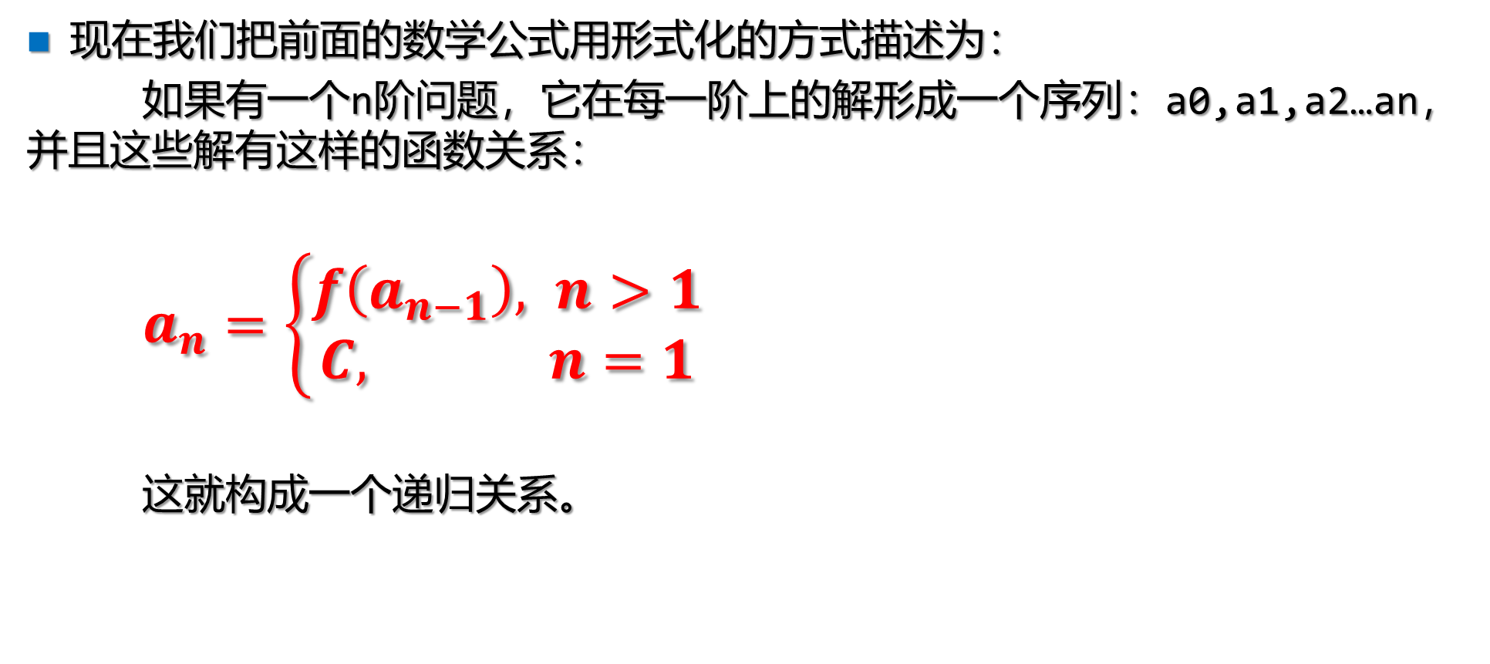
递归
现在我们把前面的数学公式用形式化的方式描述为：
如果有一个n阶问题，它在每一阶上的解形成一个序列：a0,a1,a2…an，并且这些解有这样的函数关系：
$a_{n}=\left\{\begin{aligned}f\left(a_{n−1}\right), n>1 \\ &C, n=1\end{aligned}\right.$
这就构成一个递归关系。
“函数关系”一词有没有让大家联想到C语言的函数？

Slide 69
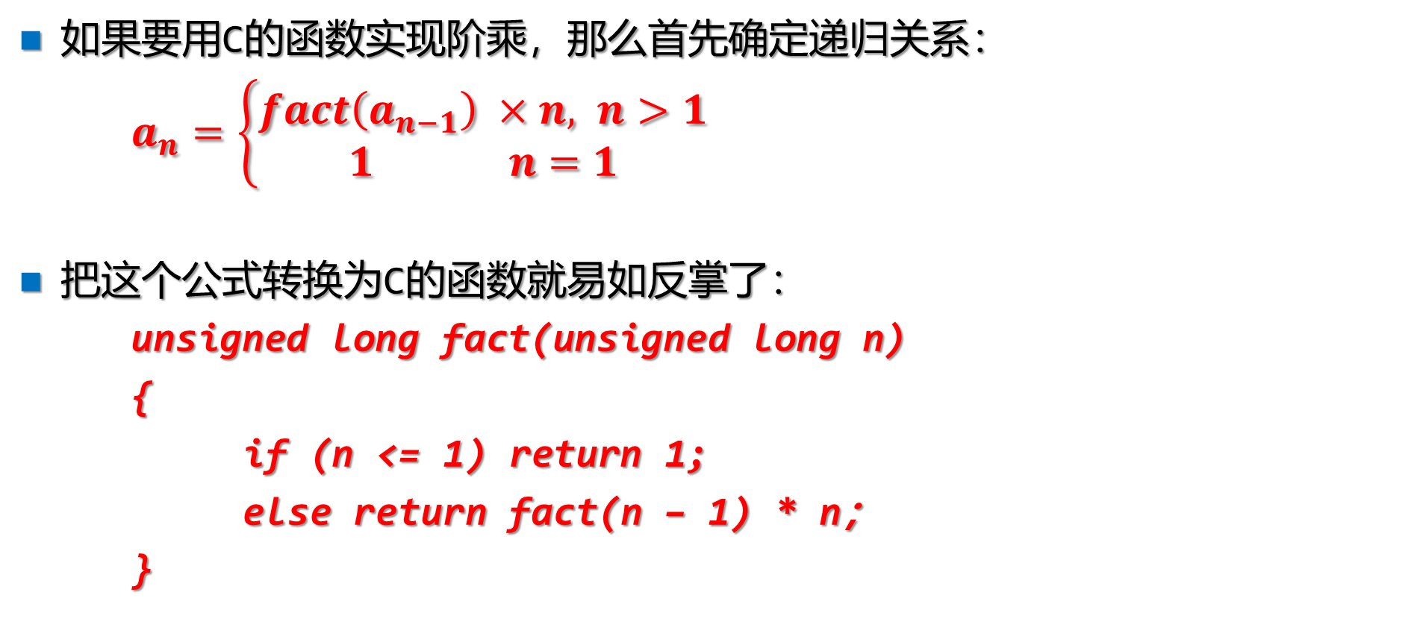
递归
如果要用C的函数实现阶乘，那么首先确定递归关系：
$a_{n}=\left\{\begin{aligned}fact\left(a_{n−1}\right) ×n, n>1 \\ &1 n=1\end{aligned}\right.$
把这个公式转换为C的函数就易如反掌了：
unsigned long fact(unsigned long n)
{
if (n <= 1) return 1;
else return fact(n – 1) * n；
}
这里，每一次调用fact(n)的结果就是公式中的an
问题1：为什么函数的参数和返回类型都是unsigned long而不是int？
问题2：这里的else可以省略吗？

Slide 70
递归
f = fact(4)
现在我们来追踪一下函数的执行过程。假设有调用：f = fact(4)，那么函数的执行过程是这样的：
①
⑧
fact(4)
{ …
return fact(3) * 4;
}
=24
②
⑦
fact(3)
{ …
return fact(2) * 3;
}
=6
③
⑥
fact(2)
{ …
return fact(1) * 2;
}
=2
④
⑤
fact(1)
{ …
if (n<=1) return 1;
}

Slide 71
递归
为加深印象，请大家想一想如何利用公式x^{n} = x × x^{n–1}计算出x^{n}的值。假设函数名为power。
int power(int x, int n)
{
if (n == 0)
return 1;
else
return x * power(x, n - 1);
}
请大家想一想，power函数应该有几个参数？

Slide 72
递归
如果有同学设计出的函数是这样的：
int power(int x, int n)
{
return n == 0 ? 1 : x * power(x, n - 1);
}
那么给点一个大大的赞！

Slide 73
递归
递归对要求函数调用自身两次或多次的复杂算法非常有帮助。
实际上，递归经常作为分治法(divide-and-conquer)技术的结果自然地出现。这种称为分治法的算法设计方法把一个大问题划分成多个较小的问题，然后采用相同的算法分别解决这些小问题。
分治法的经典示例就是流行的排序算法—快速排序(quicksort)。

Slide 74
快速排序算法
假设要排序的数组的下标从1到n。
1)选择数组元素e(作为“分割元素”，它的下标为i)，然后重新排列数组使得元素从1到i-1都是小于或等于元素e的，元素i包含e，而元素从i+1到n都是大于或等于e的。
2)通过递归地采用快速排序方法，对从1到i-1的元素进行排序。
3)通过递归地采用快速排序方法，对从i+1到n的元素进行排序。
显然快速排序中的第1步是很关键的，有许多种方法可以用来分割数组，我们采用一种很容易理解，但并不是特别有效的方法。
该算法依赖于两个名为low和high的标记，这两个标记用来跟踪数组内的位置。

Slide 75
快速排序算法
开始，low指向数组中的第一个元素，而high指向末尾元素。
首先把第一个元素（分割元素）复制给其他地方的一个临时存储单元，从而在数组中留出一个“空位”。
接下来，从右向左移动high，直到high指向小于分割元素的数时停止。
然后把这个数复制给low指向的空位，这将产生一个新的空位（high指向的）。
现在从左向右移动low，寻找大于分割元素的数。在找到时，把这个找到的数复制给high指向的空位。
重复执行此过程，交替操作low和high直到两者在数组中间的某处相遇时停止。
此时，两个标记都将指向空位：只要把分割元素复制给空位就够了。

Slide 76
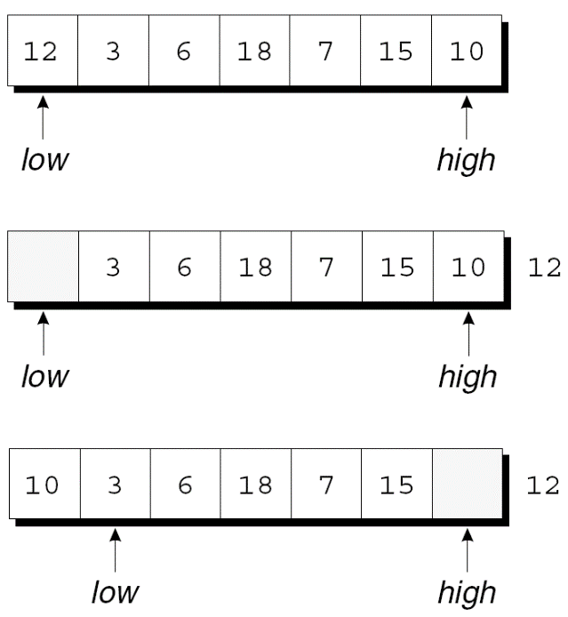
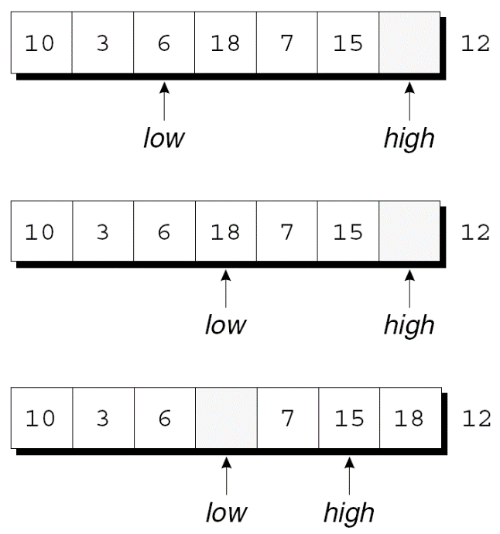
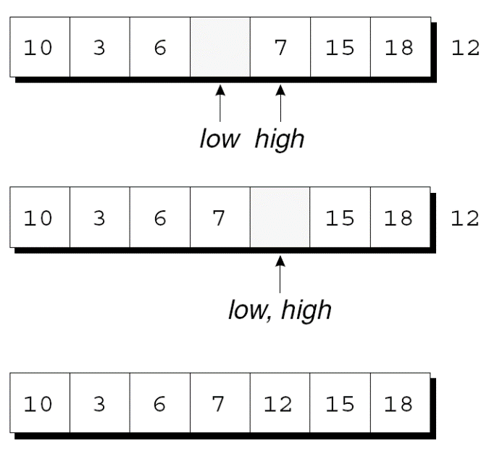
快速排序算法
分割数组的示例：
从最后一个图可以看出，分割元素左侧的所有元素都小于或等于12，而其右侧的所有元素都大于或等于12。
既然己经分割了数组，那么就可以使用快速排序法对数组的前4个元素(10,3,6,和7) 和后2个元素(15和18)进行递归快速排序了。

Slide 77
快速排序算法
middle
middle
10 | 3 | 6 | 7 | 12
 | 3 | 6 | 10
7
3 | 6 | 7
low
high
low
high
low
high
 | 3 | 6 | 7 | 12
10
6 | 3 | 7 | 10
low
high
low
high
middle
7 | 3 | 6 |  | 12
10
 | 3 | 7
6
low
high
low
high
7 | 3 | 6 | 10 | 12
3 |  | 7
6
low
high
low
high

Slide 78
程序：快速排序
让我们先来开发一个名为quicksort的递归函数，此函数采用快速排序算法对整型数组进行排序。
程序qsort.c 将10个数读入一个数组，调用quicksort函数来对数组进行排序，然后打印数组中的元素：
Enter 10 numbers to be sorted: 9 16 47 82 4 66 12 3 25 51
In sorted order: 3 4 9 12 16 25 47 51 66 82
分割数组的代码放置在名为split的独立的函数中。

Slide 79
/* Sorts an array of integers using Quicksort algorithm */
#include <stdio.h>
#define N 10
void quicksort(int a[], int low, int high);
int split(int a[], int low, int high);
int main(void)
{
int a[N], i;
printf("Enter %d numbers to be sorted: ", N);
for (i = 0; i < N; i++)
scanf("%d", &a[i]);
quicksort(a, 0, N - 1);
printf("In sorted order: ");
for (i = 0; i < N; i++)
printf("%d ", a[i]);
printf("\n");
return 0;
}
void quicksort(int a[], int low, int high)
{
int middle;
if (low >= high) return;
middle = split(a, low, high);
quicksort(a, low, middle - 1);
quicksort(a, middle + 1, high);
}

Slide 80


int split(int a[], int low, int high)
{
int part_element = a[low];
for (;;) {
while (low < high && part_element <= a[high])
high--; // 找到一个比part_element小的a[high] 为止
if (low >= high) break;
a[low++] = a[high]; // 把小a[high]值拷贝到a[low]位置，low指针+1
while (low < high && a[low] <= part_element)
low++; a[high] // 找到一个比part_element大的a[low] 为止
if (low >= high) break;
a[high--] = a[low]; // 把大a[low]值拷贝到a[high] 位置，high指针-1
}
a[high] = part_element;
return high;
}

Slide 81
程序：快速排序
改进此程序性能的方法：
改进分割算法。
采用不同的方法进行小数组排序。
使得快速排序非递归。

